Slide 1
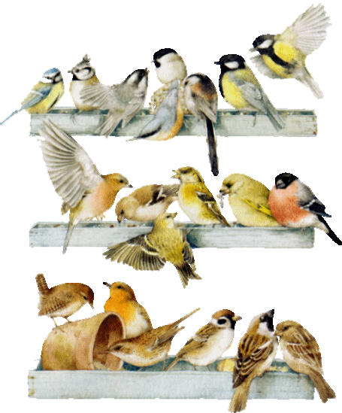
МКДОУ»СУХОБУЗИМСКИЙ ДЕТСКИЙ САД №3» КОМБИНИРОВАННОГО ВИДА
Проект
«ПОМОЖЕМ ЗИМУЮЩИМ ПТИЦАМ»
подготовительной группы «РУЧЕЁК»
Выполнила проект: Нежелеева С.В.

Slide 2
ЦЕЛИ
Способствовать расширению знаний детей о зимующих птицах.
Воспитывать у детей бережное отношение к природе через проявление заботы о птицах: подкормка птиц зимой, изготовление кормушек.
Активизировать и расширять словарь по теме: развивать связную речь детей, совершенствовать уровень накопленных знаний о взаимодействии людей и птиц в зимнее время.
Повысить уровень педагогической культуры родителей через привлечение к совместной деятельности с детьми (изготовление кормушек).

Slide 3
Социально-коммуникативное развитие
Кормление детьми птиц.

Slide 4
Познавательное развитие
Приготовление корма по схемам.

Slide 5
Познавательное развитие
Конструирование кормушек
из коробок
Изготовление родителями кормушек

Slide 6
Познавательное развитие
Наблюдение за птицами
Наблюдение за птичьими следами

Slide 7
Познавательное развитие
Дидактическая игра «Четвертый лишний»

Slide 8
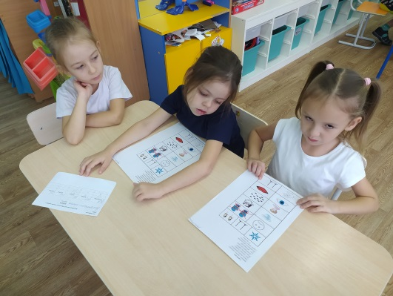
Речевое развитие
Заучивание стихотворения «Синички»
Извлечение информации из реальных объектов: обследование пера

Slide 9
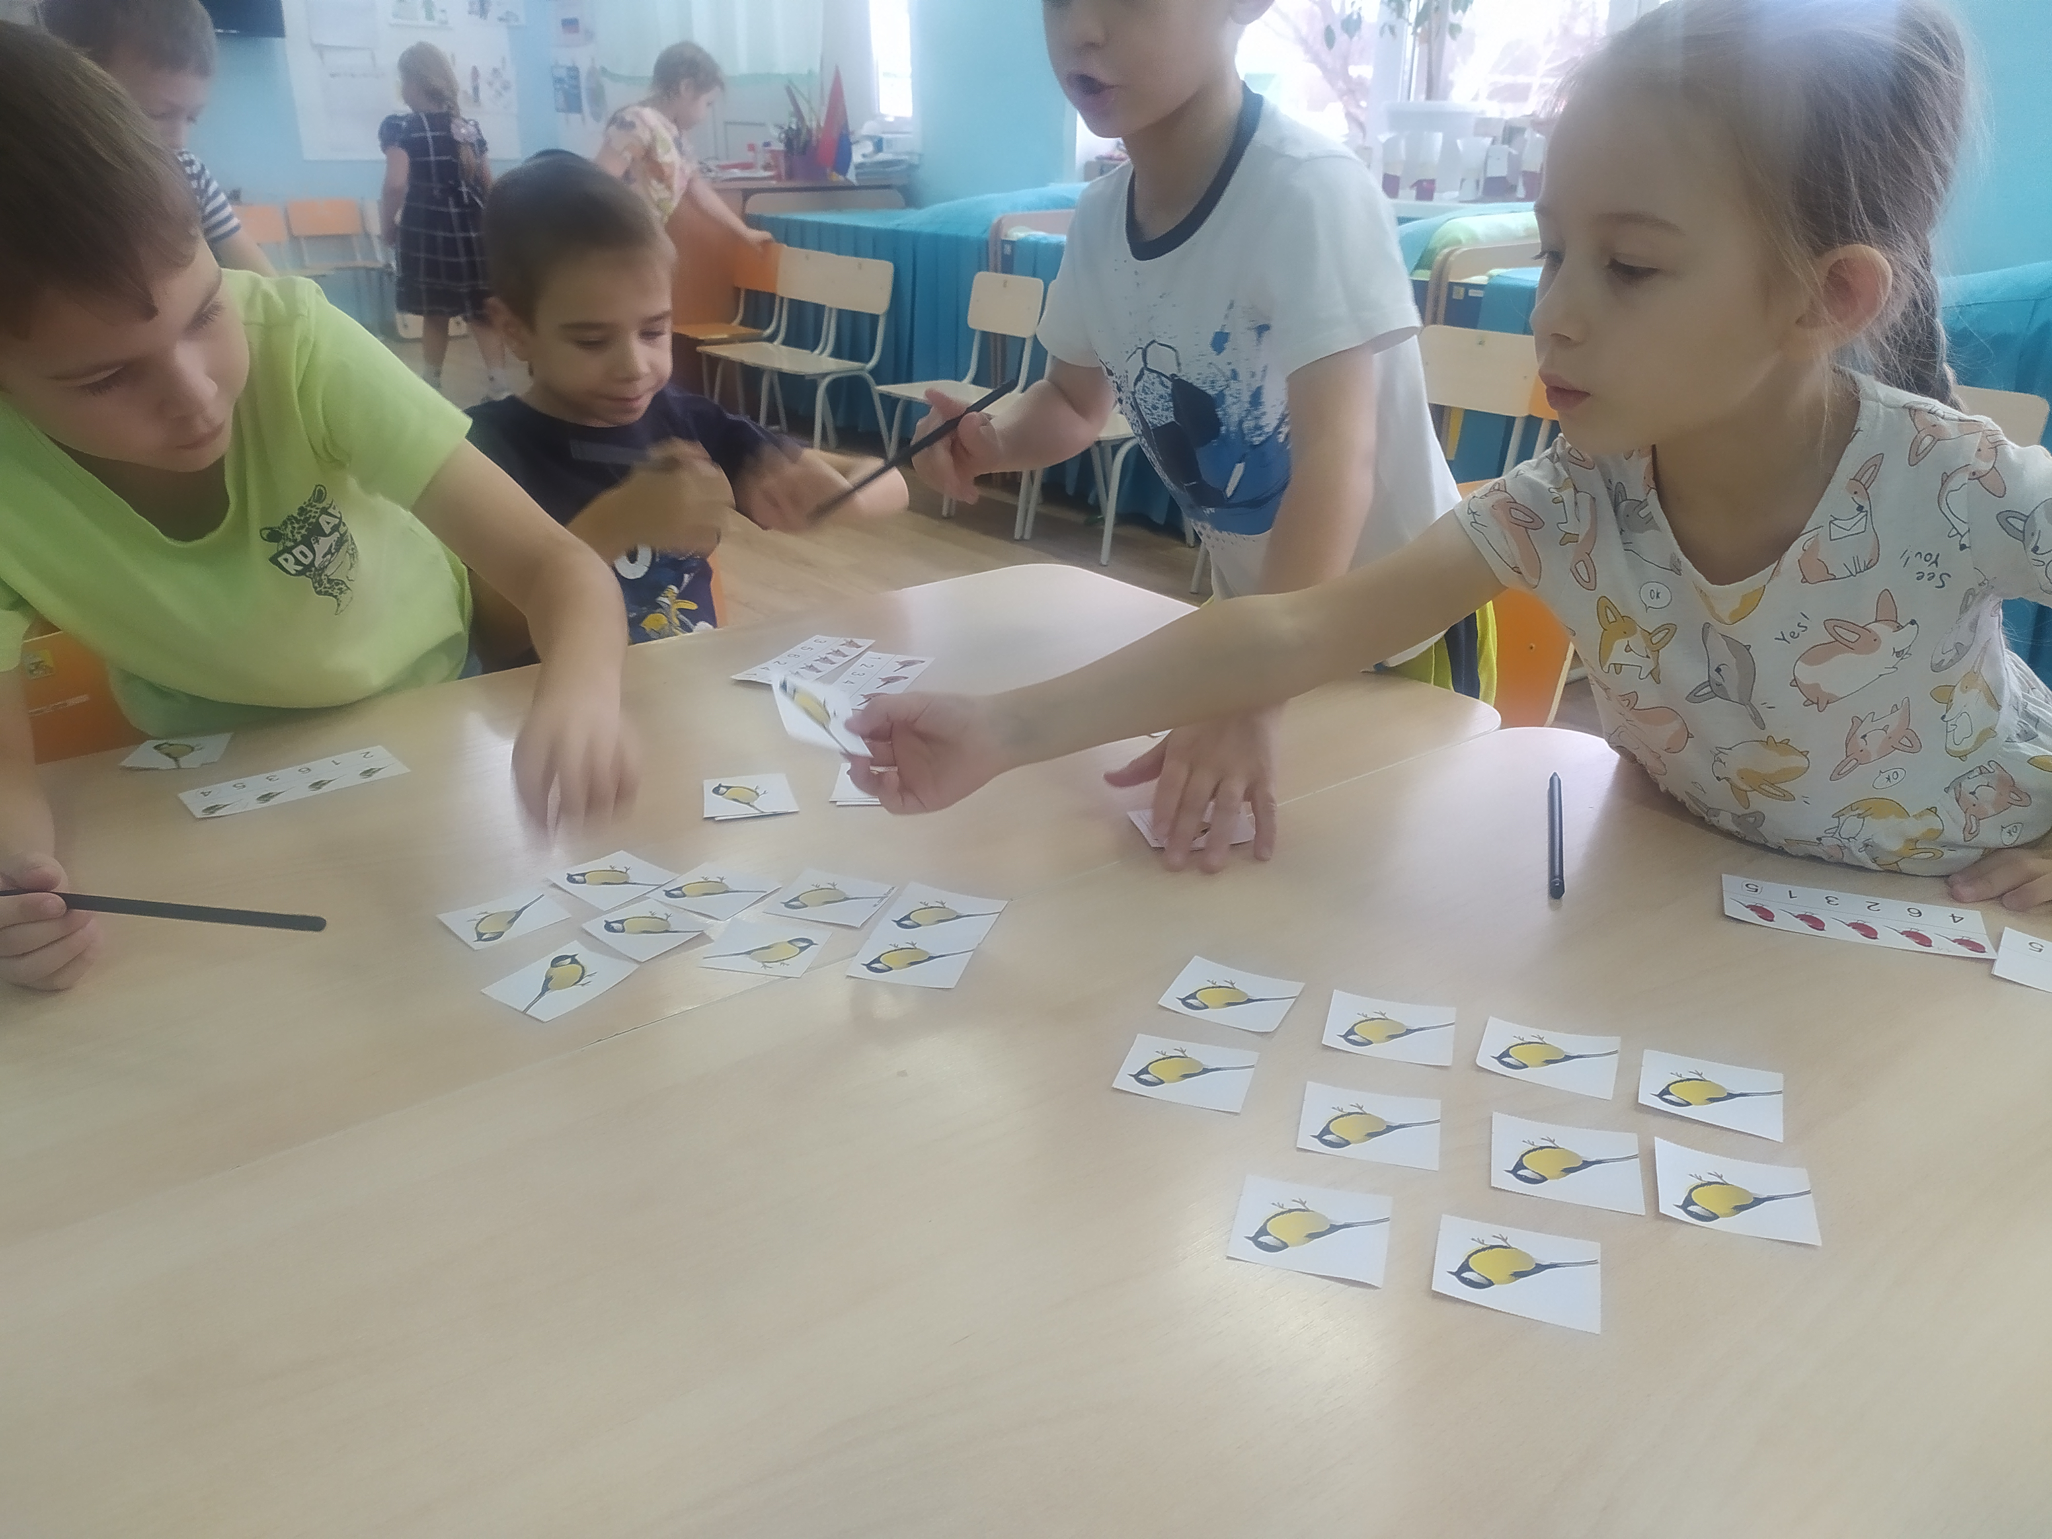
Познавательное развитие.
Решение задач с использованием раздаточного материала
Найди соответствующую цифру

Slide 10
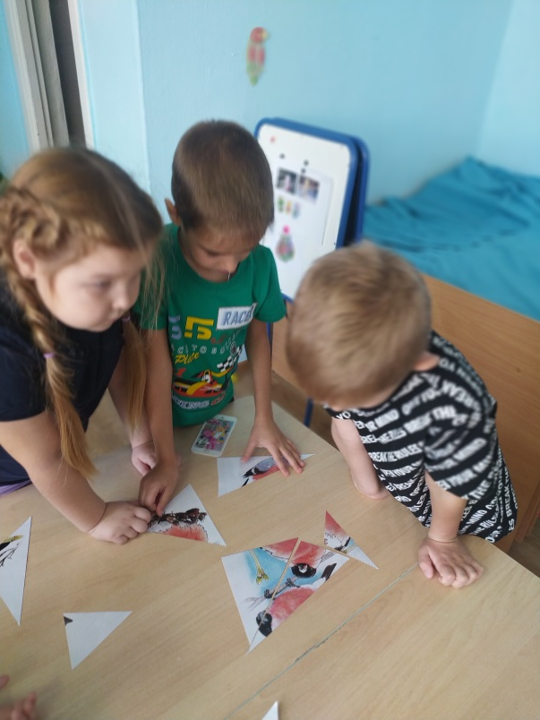
Дидактические игры
Дидактические игры:
Найди тень птицы. Пазлы «Птицы».

Slide 11
Физическое развитие.
Подвижные игры: Птицелов. Филин и пташки.

Slide 12
Художественно-эстетическое развитие
Рисование техникой дудлинг «Сова»
Аппликация из ниток «Синичка

Slide 13
Работа с родителями Изготовление кормушек вместе с детьми.

Slide 14
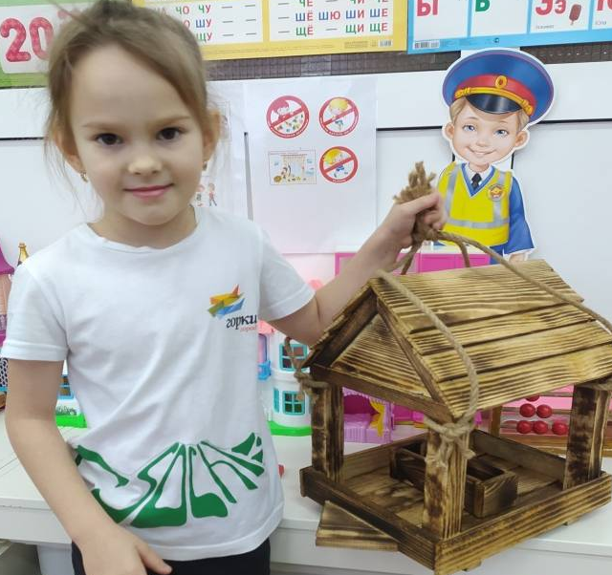

Slide 15
Результаты проектной деятельности
Дети подготовительной группы узнали о жизни зимующих птиц.
Дети совместно с родителями проявили заботу о тех, кто в этом нуждается – о птицах в зимний период (изготовление кормушек и кормление)
В процессе проекта дети проявили любознательность, творческие способности, познавательную активность, коммуникативные навыки.
Спасибо за участие в проекте.

